Slide 1
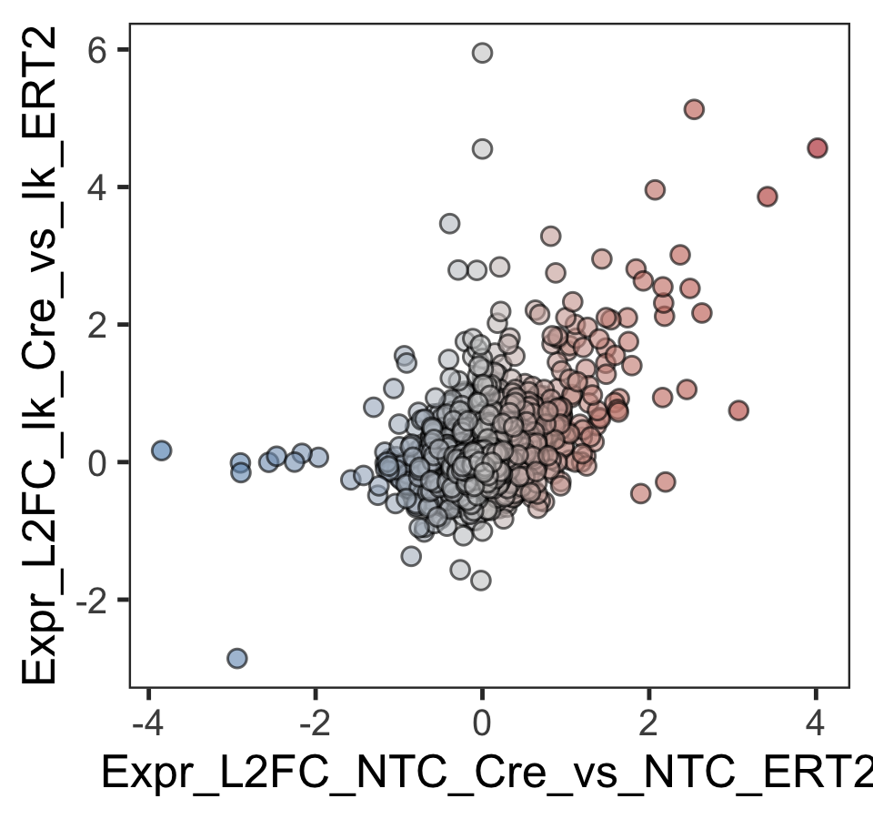
6
Ccr2
Prdm1
4
Cd28
Nkd1
Cd5
Pdzd2
Zap70
Axin2
Klhl32
Emid1
Gpr114
Grb7
Nuak1
2
Gfi1b
Dgka
Expr_L2FC_Ik_Cre_vs_Ik_ERT2
Arhgap23
Kbtbd11
Megf10
Cpm
Slc16a5
Kremen1
Lhfp
Tmem119
Fbxl12
Cebpb
Apon
Foxp1
Tbx19
Olig3
Nt5e
Ifitm1
Olfm1
0
Abca9
Tead1
Ccl9
Rnd3
Myc
Foxo1
6330403A02Rik
Akap2
-2
Esr1
-4
-2
0
2
4
Expr_L2FC_NTC_Cre_vs_NTC_ERT2

